Slide 2


ESCUELA DE AVIACIÓN NAVAL

Slide 3

¿QUIÉNES SOMOS?
¿QUÉ HACEMOS?
1
2
CASOS REALES Y EJEMPLOS PRÁCTICOS
3
ANÁLISIS DE SIMULACIÓN: VENTAJAS Y DESVENTAJAS
4
IMPACTO REGIONAL
ENTRENAMIENTO DE SUPERVIVENCIA PARA GENTE DE MAR.
5
6
CONCLUSIONES

Slide 4

FUNCIÓN MISIONAL
CAPACITAR Y ENTRENAR CON EXCELENCIA A LOS OFICIALES Y SUBOFICIALES DE AVIACIÓN NAVAL, MEDIANTE DOCENCIA, INVESTIGACIÓN Y PROYECCIÓN SOCIAL, PARA QUE CONTRIBUYAN ÉTICA Y EFICAZMENTE AL DESARROLLO DEL PODER NAVAL Y A LA PROTECCIÓN DE LOS INTERESES MARÍTIMOS Y FLUVIALES DE LA NACIÓN.
¿QUIÉNES SOMOS?
VISIÓN
CONTRIBUIR A LA CONSOLIDACIÓN DE UNA ARMADA CON PROYECCIÓN E INFLUENCIA REGIONAL, TECNOLÓGICA Y CAPAZ, QUE DEFIENDA LOS INTERESES MARÍTIMOS Y FLUVIALES, Y SE DISTINGA POR SU INTEGRIDAD Y APORTE AL PROGRESO NACIONAL.
¿QUÉ HACEMOS?

Slide 5




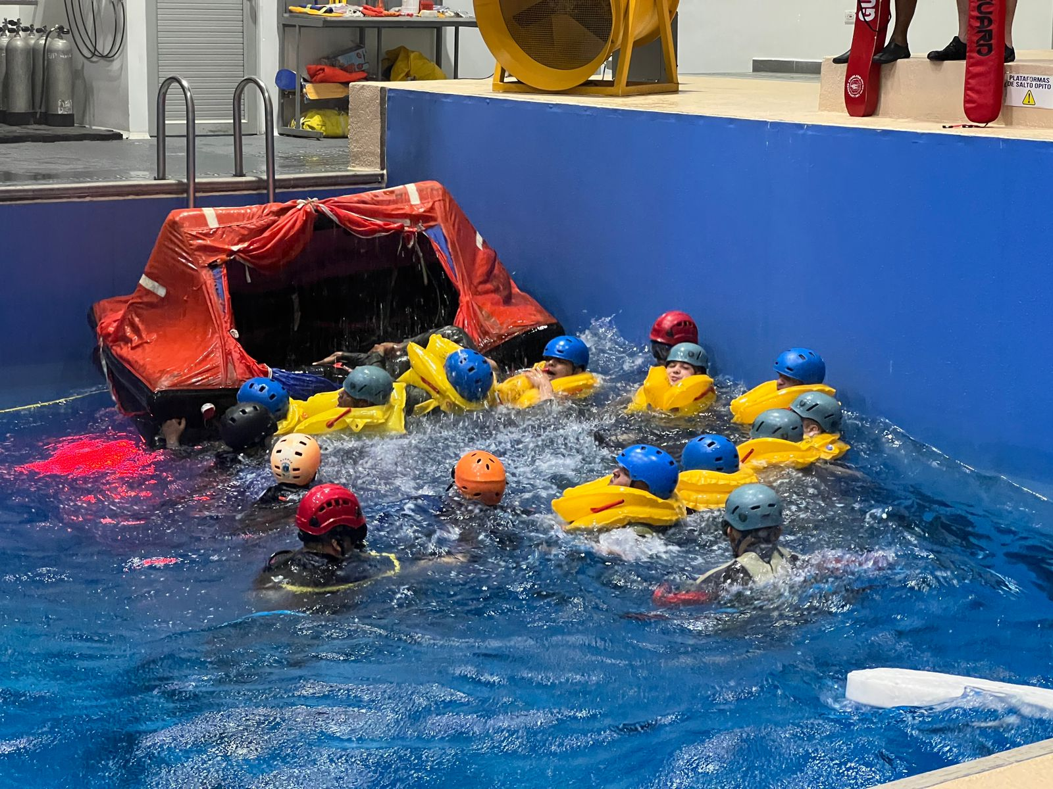
ESCUELA DE AVIACIÓN NAVAL
OFFSHORE PETROLEUM INDUSTRY TRAINING ORGANIZATION
Resolución No. 1099
25 Octubre 2024
ORGANIZACIÓN MARITIMA INTERNACIONAL
AERONÁUTICA CIVIL
UNIDAD ADMINISTRATIVA ESPECIAL

Slide 6












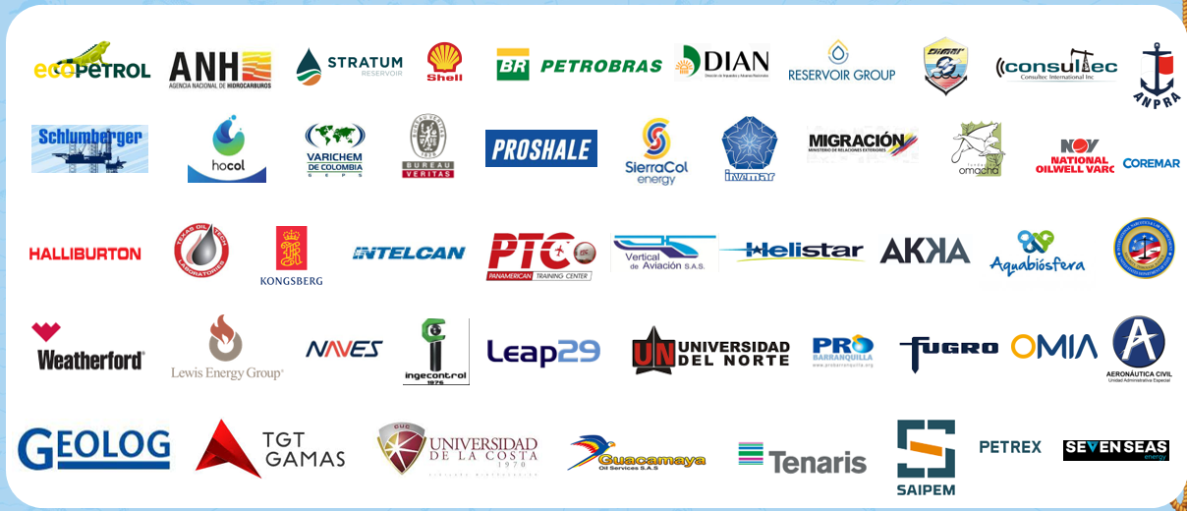













ESTADÍSTICAS PERSONAL CAPACITADO
COOPERACIÓN INTERNACIONAL
*191 alumnos USCAP
*fecha corte 31 marzo 2025

Slide 7
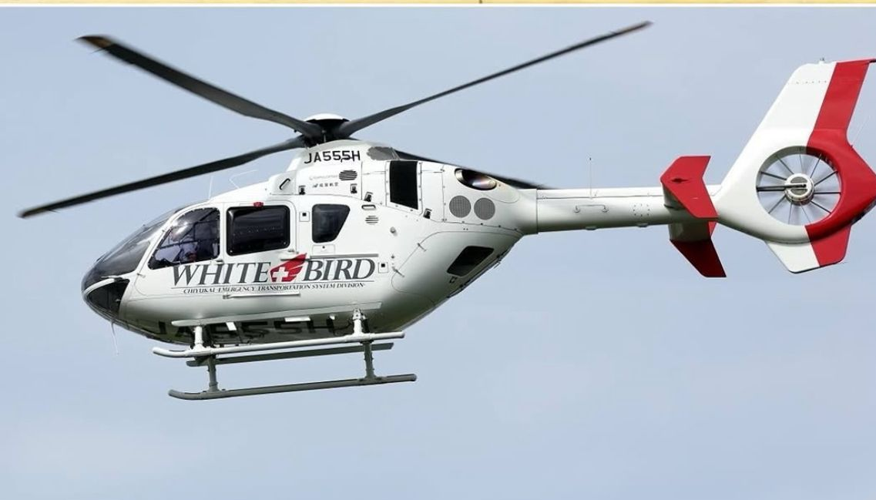
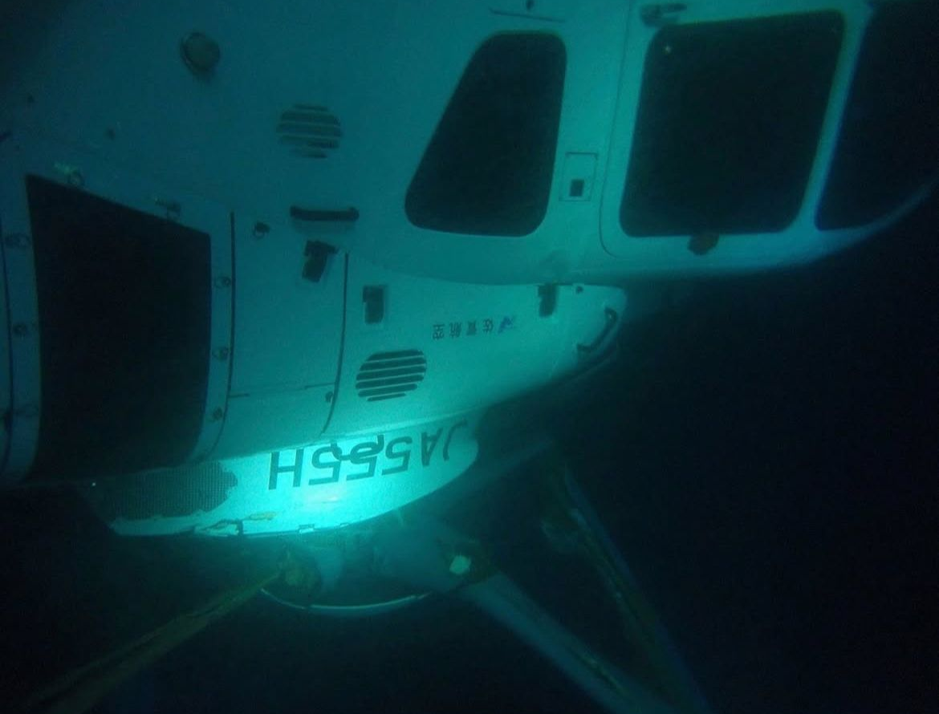

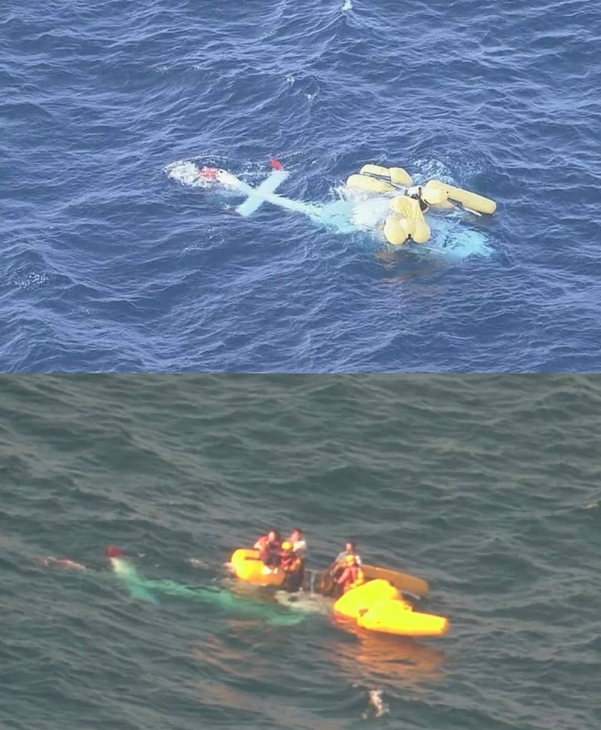
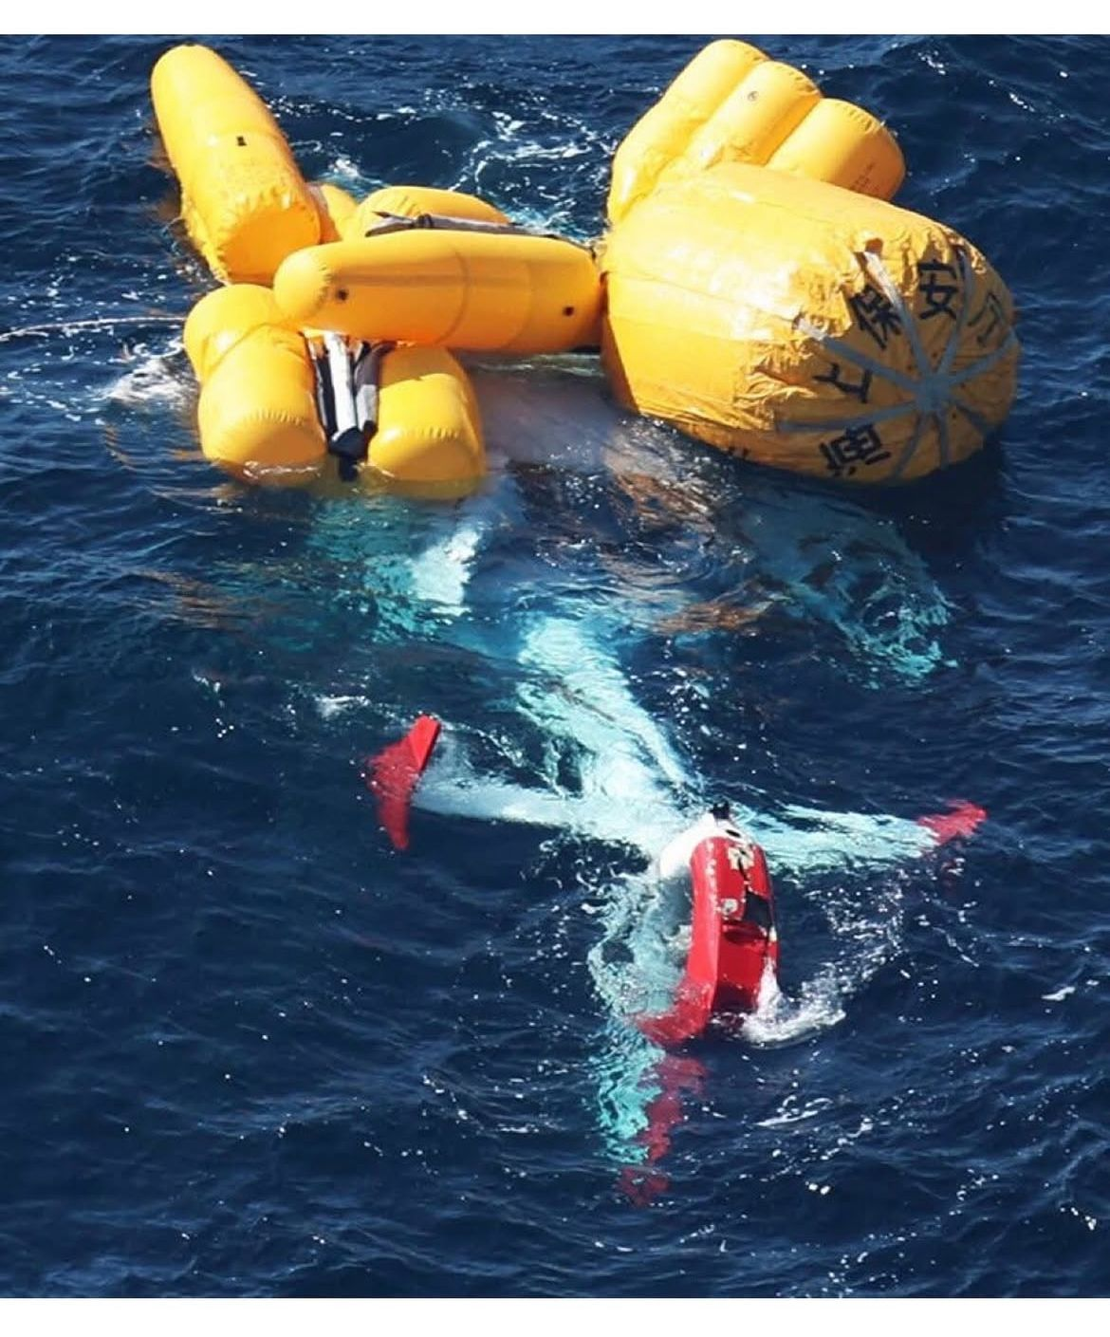

Slide 8
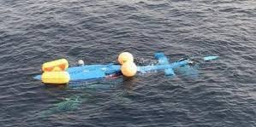
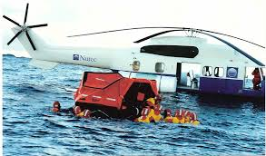
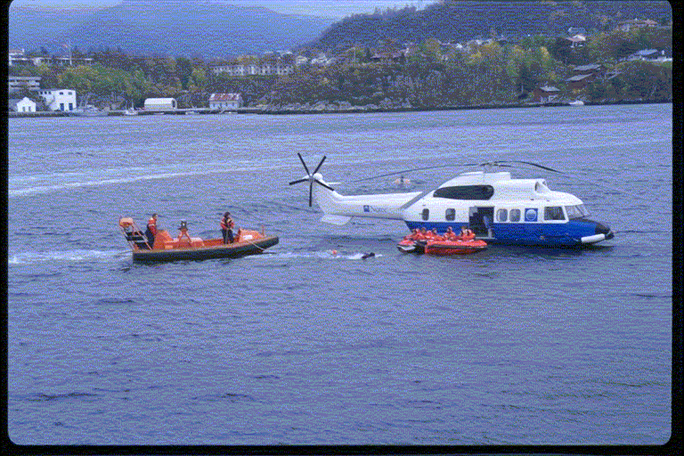
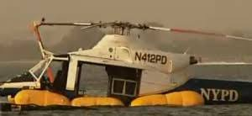
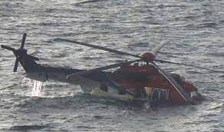
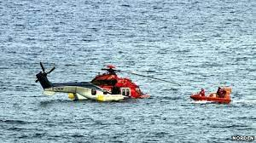
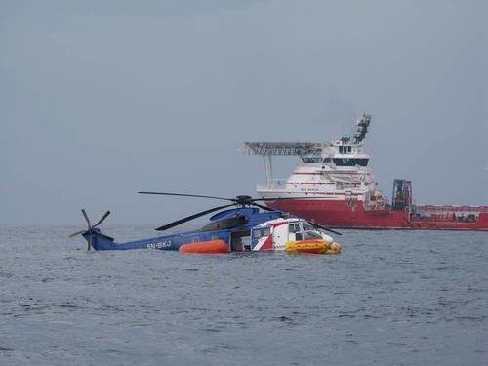
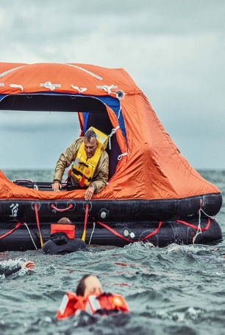
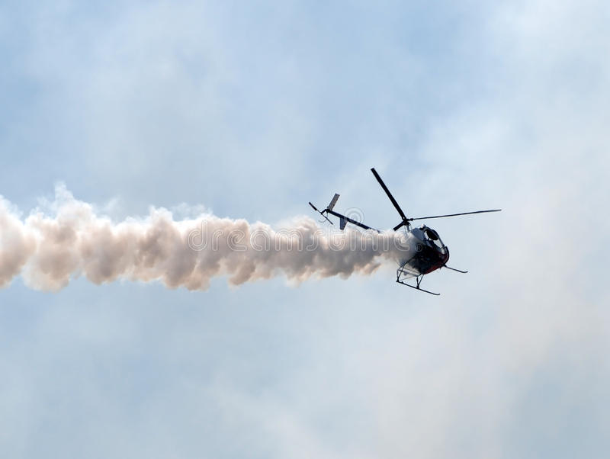
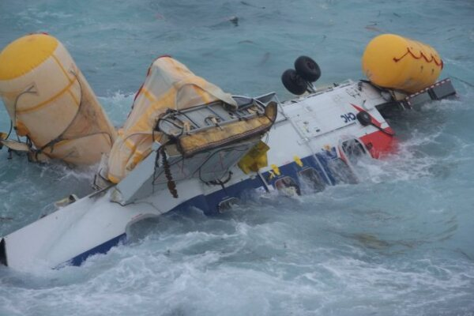
CASOS REALES Y EJEMPLOS PRÁCTICOS
AVIACIÓN SOSTENIBLE
DISMINUCIÓN DE COSTOS
MEJORAMIENTO DEL APRENDIZAJE
REDUCCIÓN DE RIESGOS

Slide 9

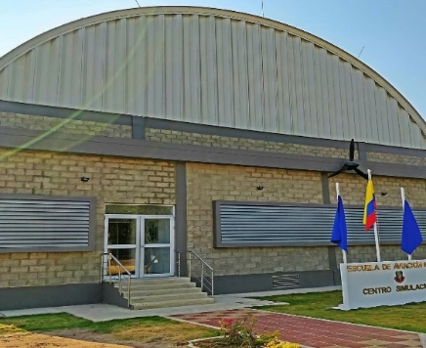
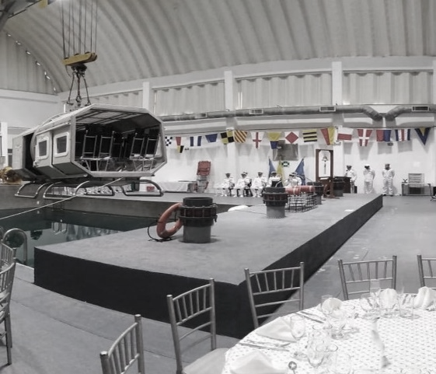
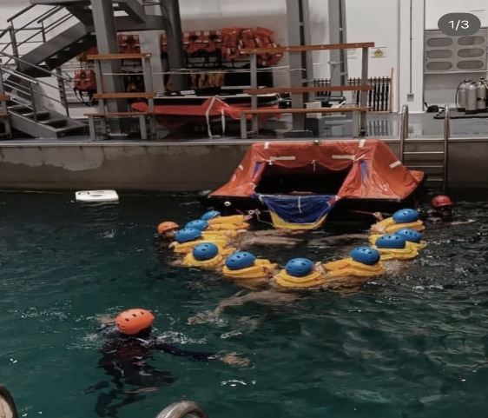
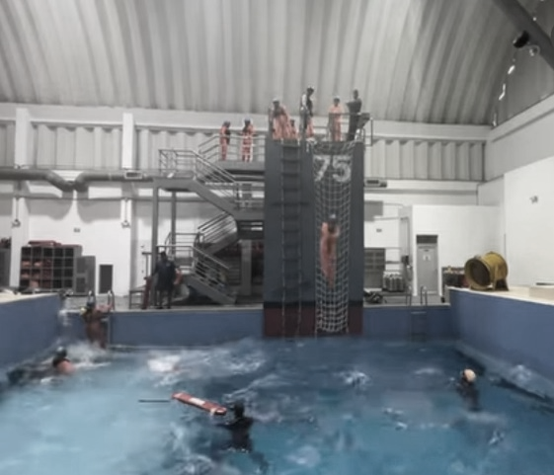


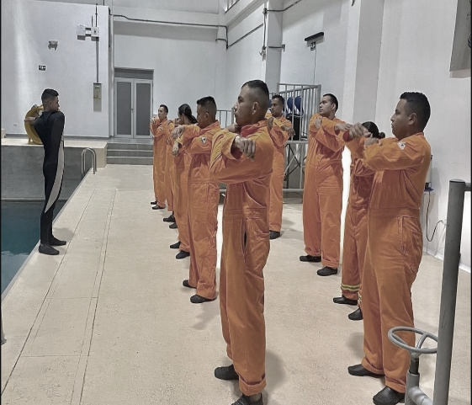
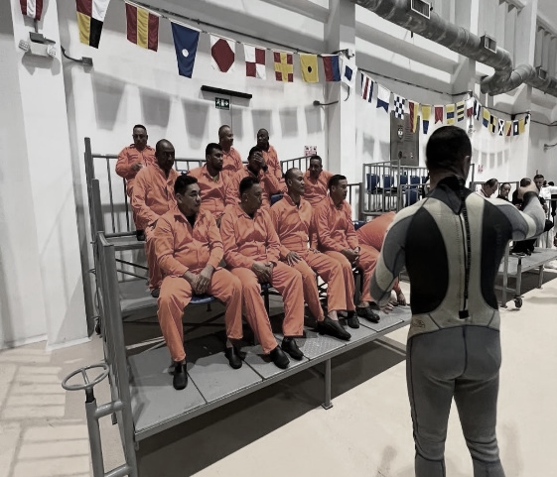
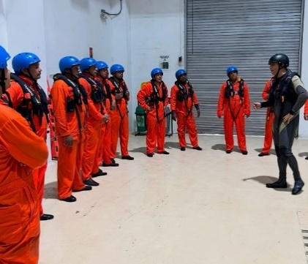
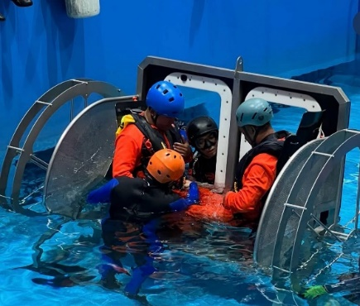


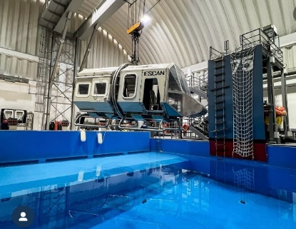
ANÁLISIS DE SIMULACIÓN: VENTAJAS Y DESVENTAJAS
MEJORA
LA PREPARACIÓN REAL
REDUCE RIESGOS EN ENTRENAMIENTO Y/O SIMULACROS
COSTO INICIAL
RIESGO DE FALSA SEGURIDAD
REQUIERE MANTENIMIENTO Y EXPERTOS
EVALÚAR PROCEDIMIENTOS
VENTAJAS
DESVENTAJAS
REDUCE COSTOS FRENTE A EJERCICIOS REALES
MEJORA TOMA DECISIONES BAJO PRESIÓN
LIMITE RESPUESTOS A LO IMPREVISTO

Slide 10
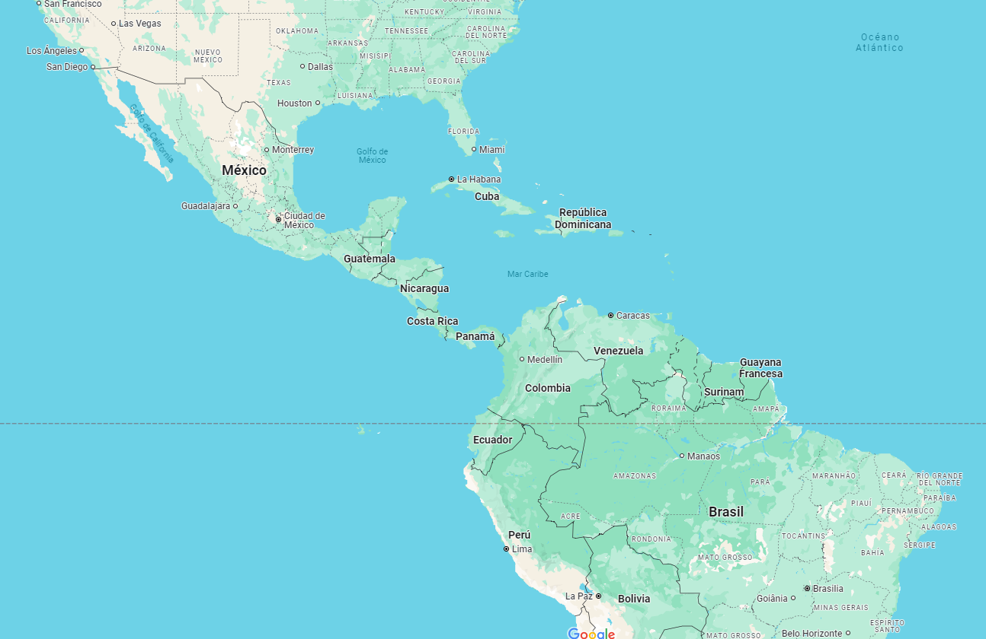
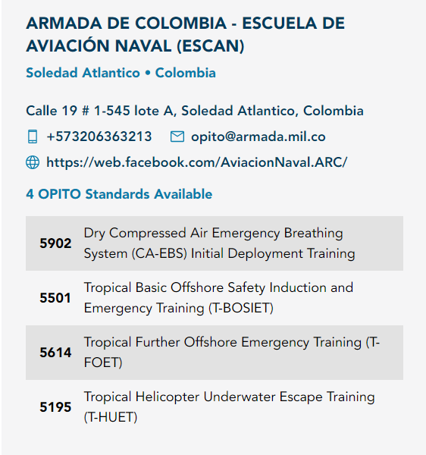


Centros Avalados OPITO

Slide 11
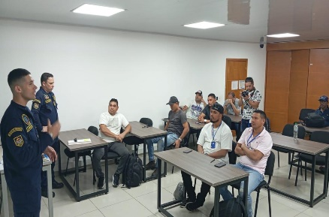
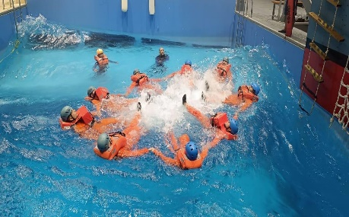
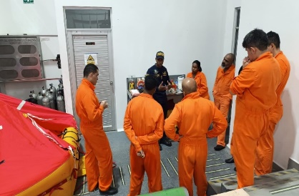
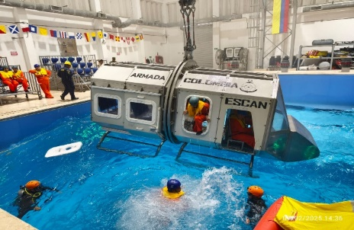
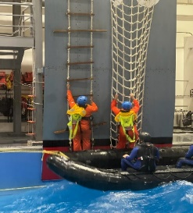
Duración de 02 días, modalidad presencial
El contenido académico se estructura en cinco fases
INDUCCIÓN DE SEGURIDAD Y ENTRENAMIENTO DE SUPERVIVENCIA PARA GENTE DE MAR Y PILOTOS PRÁCTICOS
Procedimientos de abordaje y abandono de embarcaciones menores.
Supervivencia en el Mar / Río.
Escape de cabina.
Manejo de equipos de emergencia y supervivencia.
Formación básica en primeros auxilios

Slide 12
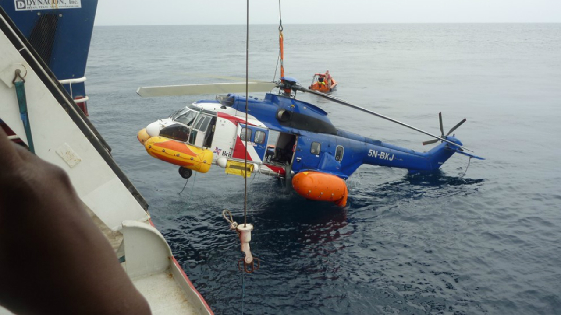
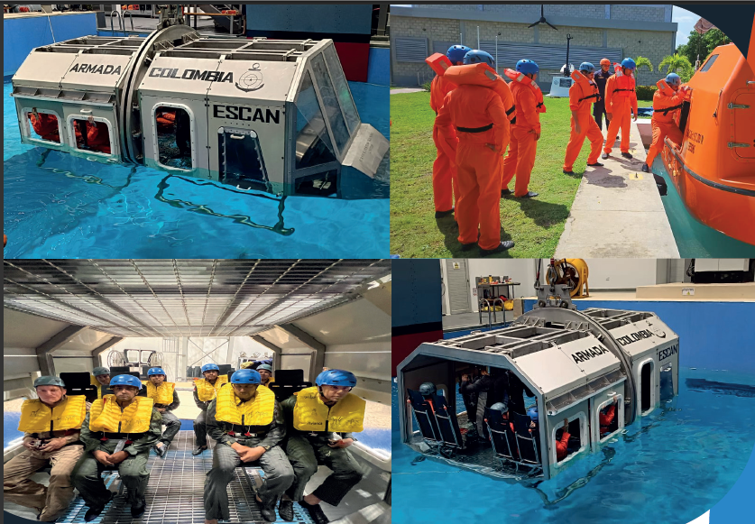
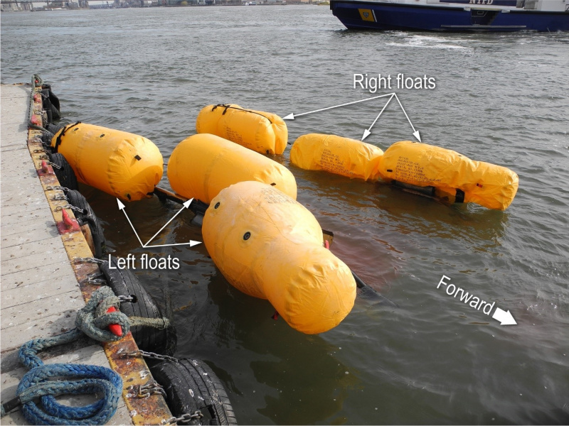
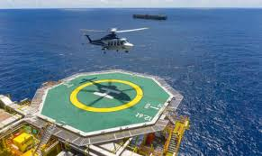
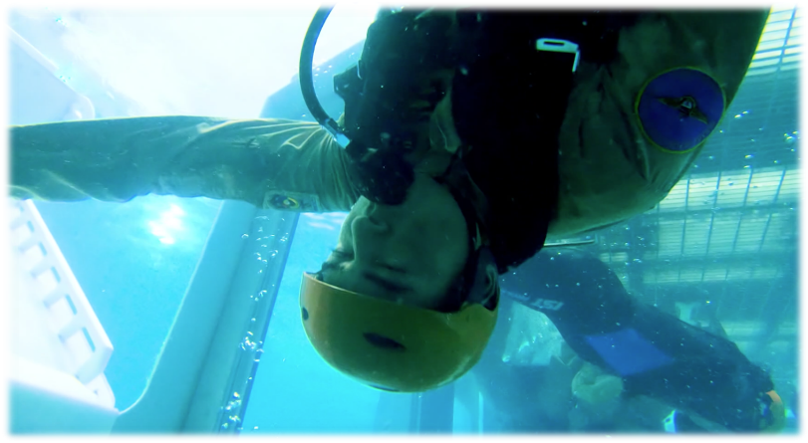
CONCLUSIONES
INFRAESTRUCTURA ÓPTIMA PARA EL DESARROLLO DE LAS CAPACITACIONES
INTEGRACIÓN DE GREMIOS E INDUSTRIAS OFFSHORE Y MARÍTIMA
PROCEDIMIENTOS ESTANDARIZADOS EN LOS CURSOS OFRECIDOS
DISMINUCIÓN DE MORTALIDAD EN ACCIDENTES MARÍTIMOS Y AÉREOS
REDUCCIÓN DE COSTOS POR GASTOS EN EQUIPOS.

Slide 13



Slide 14
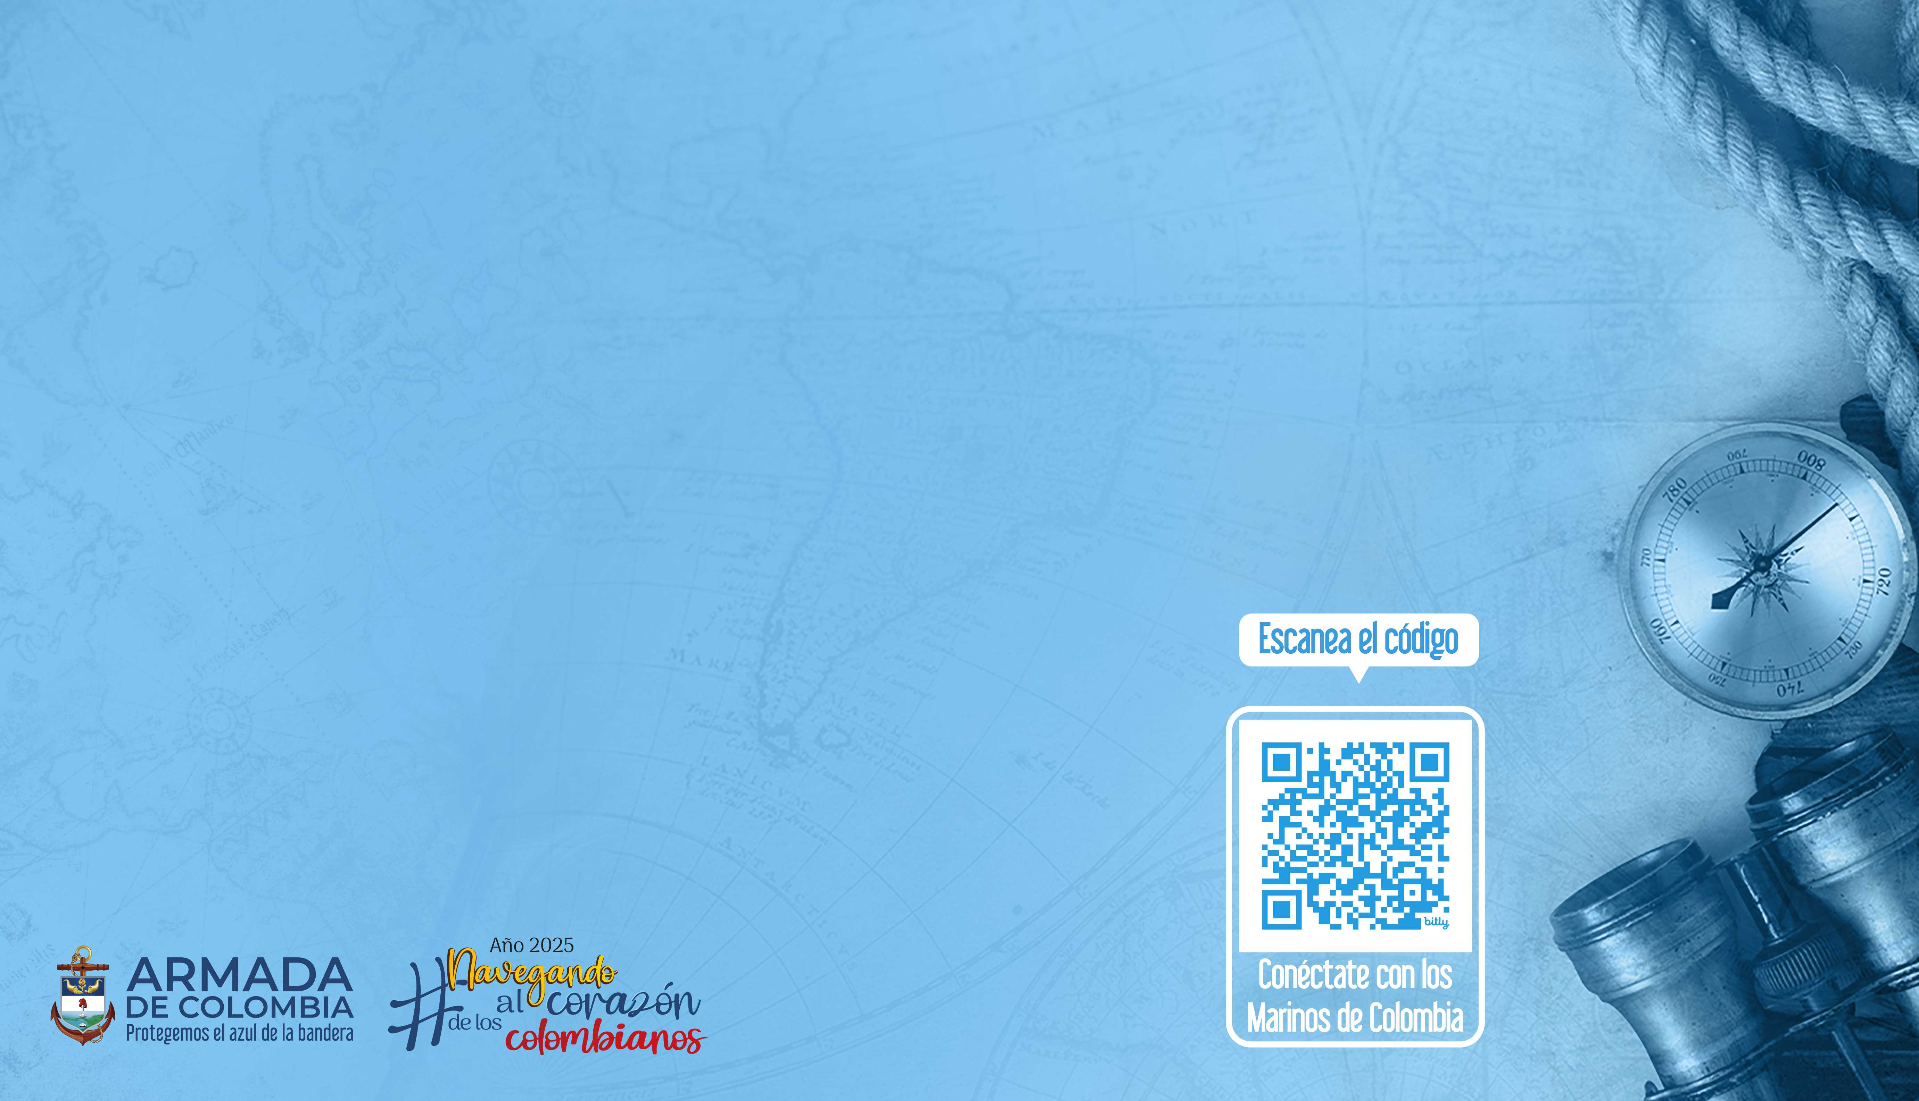
¡Morir o ser libres!
Gran Almirante José Padilla López
GRACIAS

